Slide 1



Un MR-ToF-MS pour DESIR
Laetitia Canete

Slide 2
Sommaire
Principe de fonctionnement
Intérêt d’un MR-ToF pour DESIR
Lettre d’Intention (LOI)
Etats d’avancement du projet

Slide 3
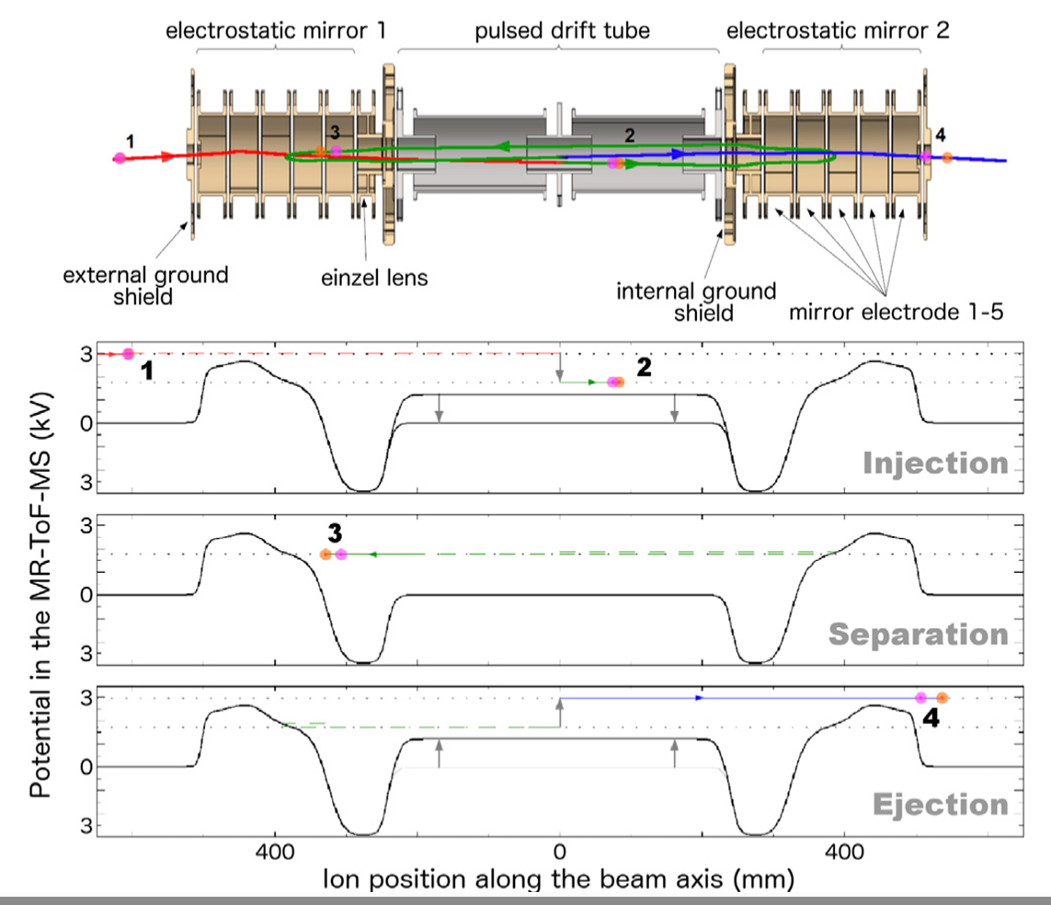
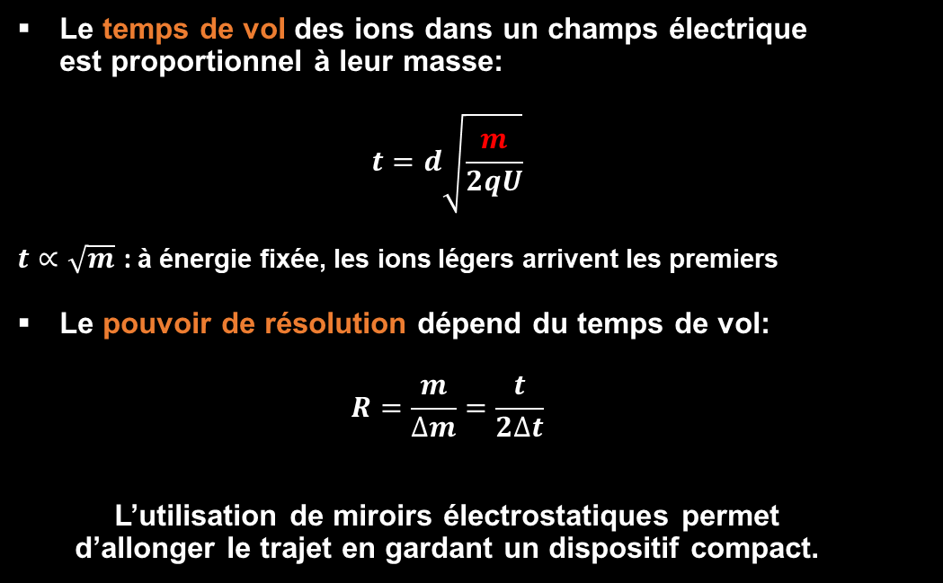
Principe d’un MR-ToF-MS
Le temps de vol des ions dans un champs électrique
est proportionnel à leur masse:
$$t=d\sqrt{\frac{m}{2qU}}$$
$t∝\sqrt{m}$ : à énergie fixée, les ions légers arrivent les premiers
Le pouvoir de résolution dépend du temps de vol:
$$R=\frac{m}{∆m}=\frac{t}{2∆t}$$
L’utilisation de miroirs électrostatiques permet d’allonger le trajet en gardant un dispositif compact.
P.Chauveau et al., Nucl. Instrum. Methods Phys .Res. B 376(2016)211–215

Slide 4
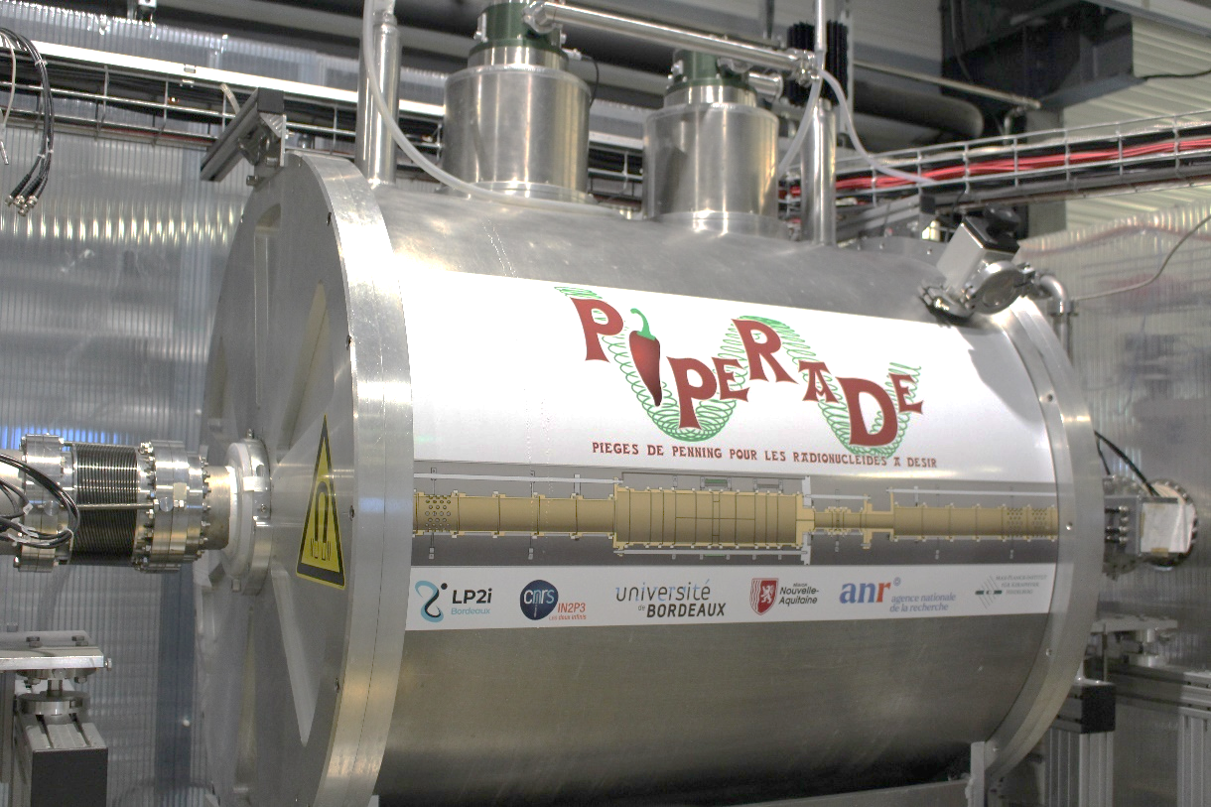
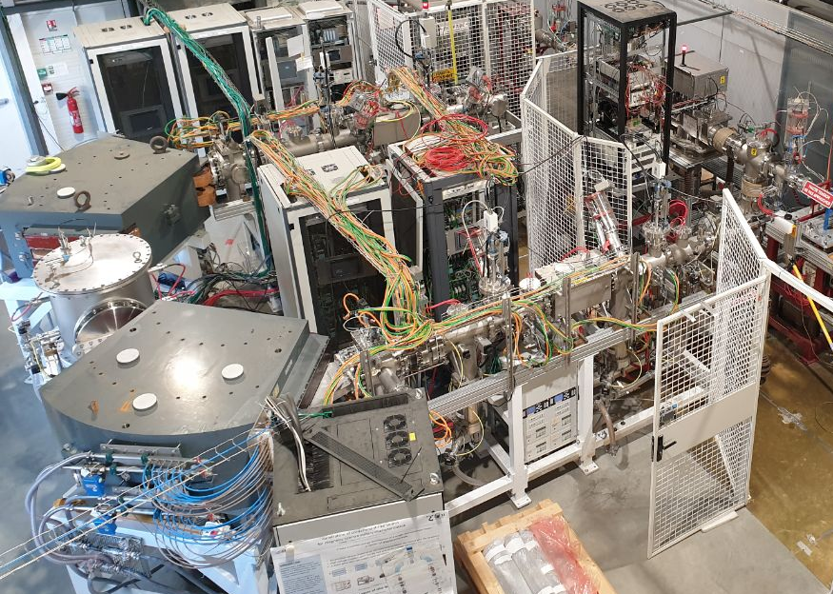
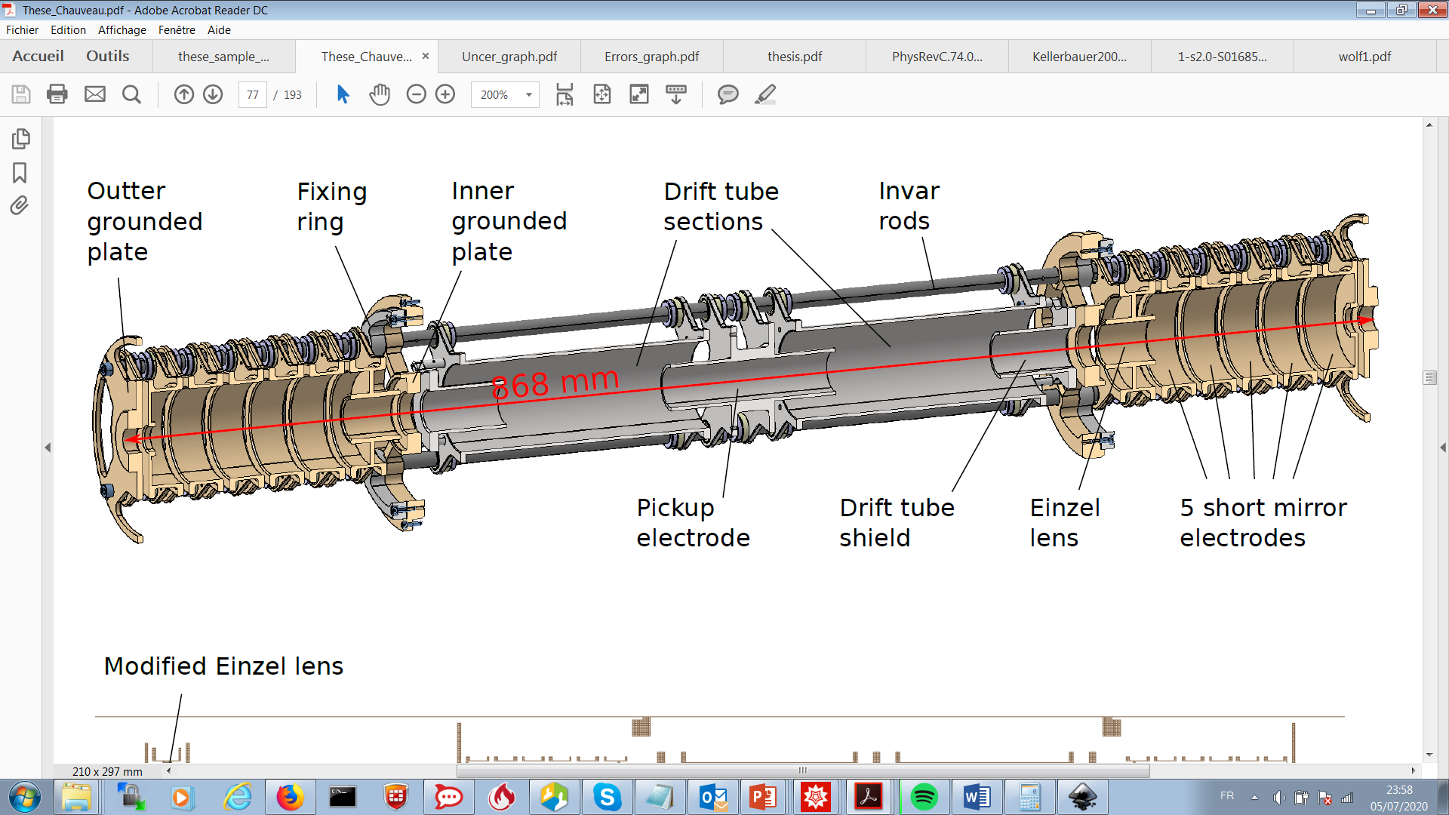







Purification et mesure de masse à DESIR
PIPERADE
HRS
MR-ToF
Séparateur magnétique à haute résolution
Spectromètre à temps de vol
Double pièges de Penning
Purification isobarique, mesure de masse
Accumulation/stockage, purification, mesure de masse
Pre-séparation
$$\sim {10}^{5}$$
R=M/ΔM
$$\sim {10}^{5}$$
1er piège
R=M/ΔM
$$\sim {10}^{4}$$
R=M/ΔM
$$\sim 10 ms$$
R=M/ΔM
$$\sim {10}^{6}−{10}^{7}$$
2eme piège
Cycle
$$\sim 10 μs$$
Cycle
Cycle
$$\sim 100 ms$$
Résolution
Rapidité

Slide 5
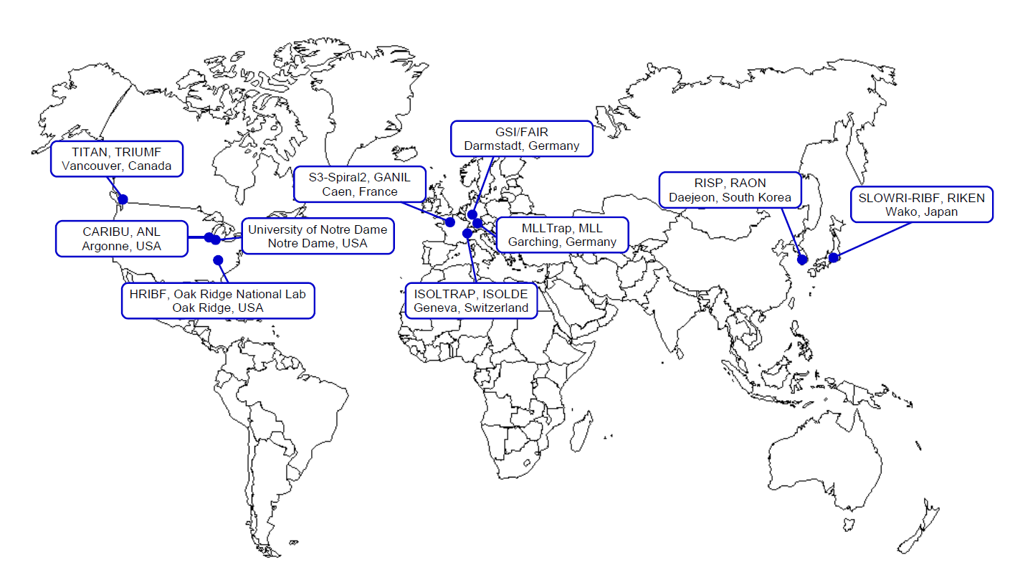
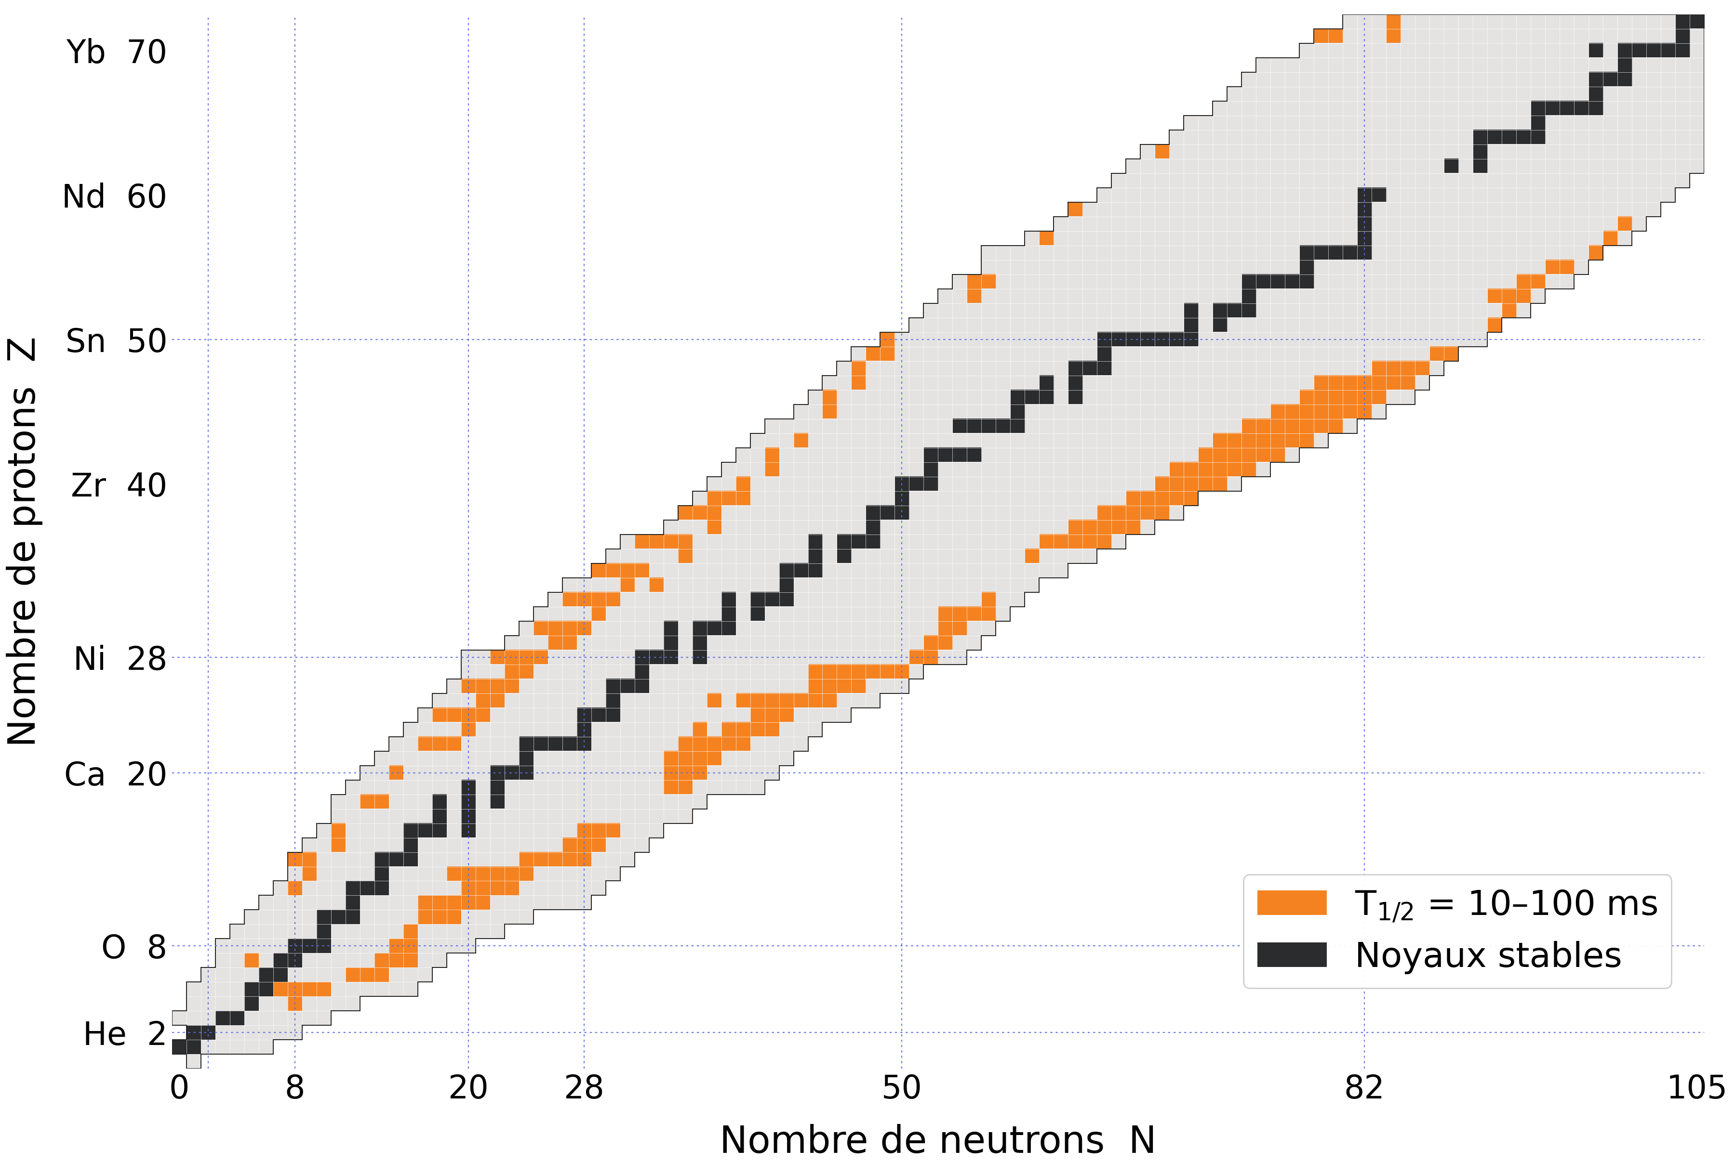
Intérêt d’un MR-ToF à DESIR
Les MR-ToF-MS dans le monde
Double intérêts:
Séparation rapide des contaminants isobarique
Mesure de masses de noyaux à faible temps de vie
P.Chauveau et al., Nucl. Instrum. Methods Phys .Res. B 376(2016)211–215
Le MR-ToF-MS est actuellement le type de spectromètre de masse le plus rapide capable d'atteindre un pouvoir de résolution supérieur à 10⁵

Slide 6
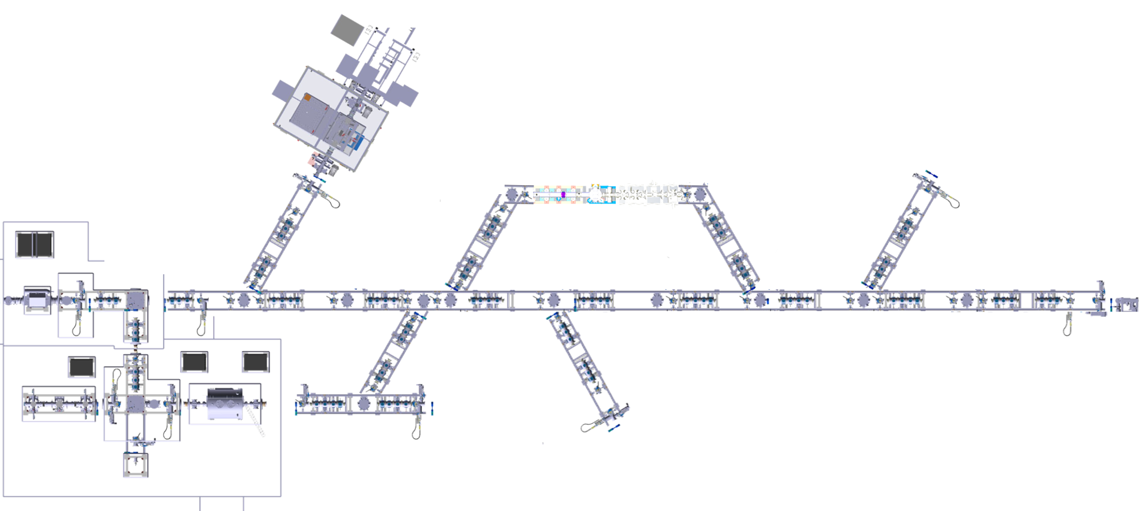

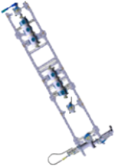


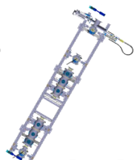

DESIR
CoeCO
TORTILA/HINA
LASAGN
Id. Station
LRC
GPIB
BRIoCHe
Decay station
MR-ToF
PIPERADE
(NA)2STAR
MLLTRAP

Slide 7
Lettre d’Intention (LOI)
Parmi les LOI soumis en Mars dernier, 11 concernaient des mesures de masse.
Exemple de LOI qui bénéficieraient de la mise en place du MR-ToF :
LOI 002 P. Ascher et al.
Penning-trap mass measurements of ⁴⁵⁻⁴⁷Cl, ²²⁻²⁴O and ²³⁻²⁶F
En astrophysique nucléaire:
Propriétés des X-ray bursts, processus rp…
LOI 020
B. Rebeiro et al.
  Precision measurement of superallowed 0⁺ -> 0⁺ beta decay observables in ⁷⁰Br and ⁷⁴Rb
En structure nucléaire:
IMME, évolution des fermetures de couche, états isomères, intéraction pn…
LOI 023
M. Gerbaux et al.
  Penning-trap measurement of the mass of ³²Ar
LOI 045
L. Canete et al.
  High-Precision Mass Measurements near the N = 50 shell closure

Slide 8
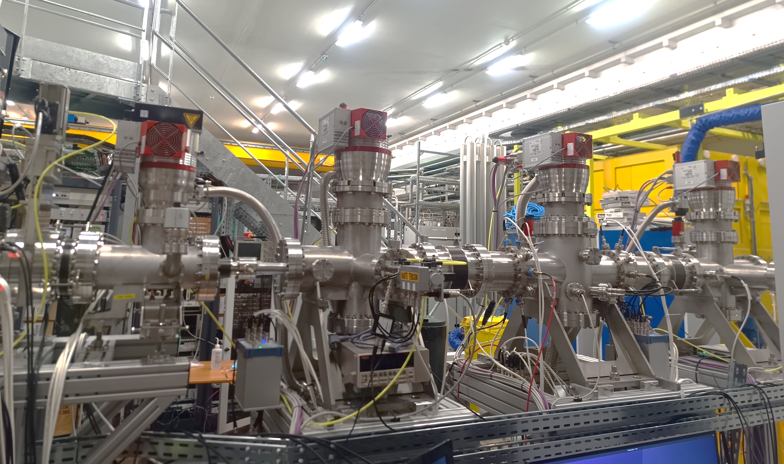
Développement d’un MR-ToF pour DESIR
Basé sur PILGRIM ("Piège à Ions Linéaire du GANIL pour la Résolution des Isobares et la Mesure de masse") développé au LPC Caen et récemment installé sur la ligne S3-LEB.
Objectifs atteints avec PILGRIM :
Mesures de masse avec une précision supérieure à 100 keV
Séparation d’isobares avec un pouvoir de résolution en masse de 1,4 × 10⁵
Améliorations prévus/à l’étude pour le MR-ToF de DESIR:
Plateforme haute tension
Isolation des alimentations électriques
Augmentation du diamètre des électrodes
Installation d’un déflecteur
Mini-RFQ
Intégration/Couplage avec PIPERADE

Slide 9
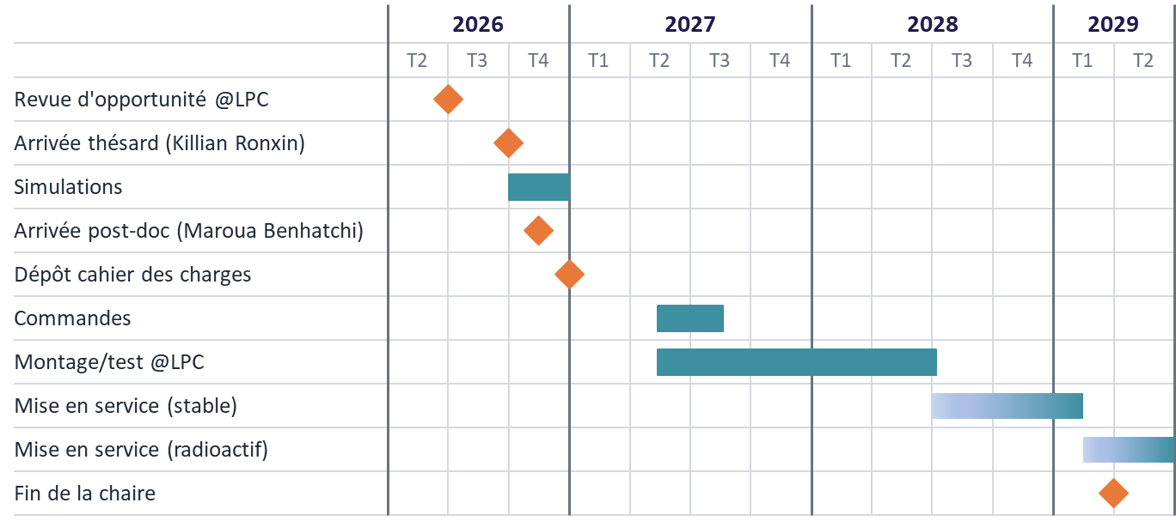
Développement d’un MR-ToF pour DESIR: Jalons

Slide 10
Conclusion
DESIR a besoin d'un MR-ToF-MS pour séparer les contaminants isobariques et mesurer les masses de noyaux de très courte durée de vie.
Ce MR-ToF sera une version améliorée du MR-ToF PILGRIM, actuellement en cours de mise en service à S3-LEB.
La conception, l'assemblage et la mise en service de ce nouveau MR-ToF font partie du projet de thèse de Killian Ronxin, accompagné de Maroua Benhatchi (post-doc) et en collaboration avec l'équipe technique du LPC Caen.
Le MR-ToF est un équipement indispensable au succès du programme scientifique de DESIR.

Slide 11





GANIL: Laetitia Canete, Killian Ronxin (à partir d’Octobre 2026), Maroua Benhatchi (à partir de Décembre 2026 ), Y. Balasmeh, C. Berteloite, P. Chauveau, P. Delahaye, N. Lecesne, A. Lopez, V. Manea, S. Pineda, B. M. Retailleau, J.-C. Thomas, V. Virtanen, l’équipe S3–LEB et la collaboration DESIR
LP2iB: P. Ascher, B. Blank, et la collaboration DESIR
LPC Caen: J. F. Cam, X. Fléchard, Y. Merrer, A. de Roubin, C. Vandamme, et les services techniques
Université de Greifswald: P. Fischer, M. Rosenbusch, L. Schweikhard, R. Wolf
TU Darmstadt: M. Schlaich et F. Wienholtz

